Slide 1
Nynorsksenteret sin
julekalender

Slide 2
Innleiing
Desember, vi har venta på deg!
Desember er her.
- Kva likar du best ved denne månaden?
- Kva gler du deg til?
- Kva skal til for at du skal ha det fint i desember?
- Korleis kan du gjere tida som vi har i vente, best mogleg for dei rundt deg?

Slide 3
Luke 1

Slide 4
Vi har alle eit hjarte. Det bankar i ei viss takt og slår mellom 50 og 80 slag i minuttet. Somme tider bankar hjartet vårt fort.
Kven eller kva får hjartet ditt til å hamre litt ekstra?

Slide 5
Luke 2

Slide 6
Då du stod opp i dag tidleg, var himmelen full av kvite snøfugg. Du kunne ikkje vente med å kjenne dei kalde flaka mot kinna dine. Prøv å skildre møtet med snøen.

Slide 7
Luke 3

Slide 8
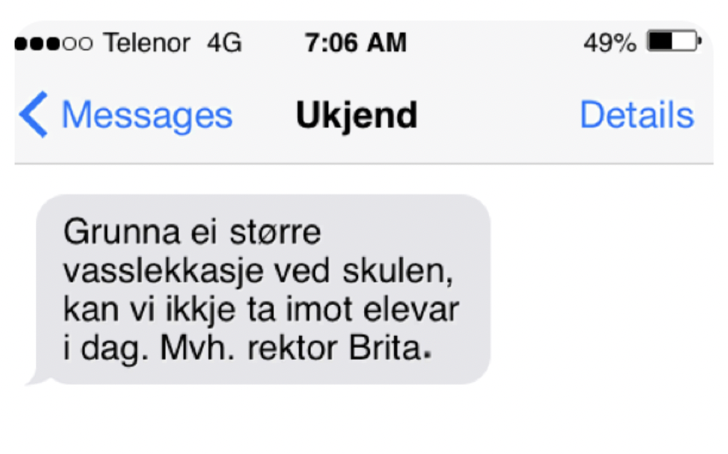
I dag tidleg tikka det inn ei melding frå skulen.
Du ønskjer å utnytte dagen på best mogleg vis, og legg ein spennande plan i lag med venane dine. Skriv eit humoristisk samandrag av den uventa fridagen din.

Slide 9
Luke 4

Slide 10
Julesong med samtalepunkt som kan brukast i klasserommet.
Samtalepunkt
Kva handlar songen «Ventar på mirakelet» om?
Er dette ein typisk julesong? Kvifor, kvifor ikkje?
Korleis likte du songen?
Om du fekk bestemme to magiske ting som skulle skje i desember, kva hadde det vore? Kvifor har du valt akkurat desse to tinga?
Teksta til «Ventar på mirakelet» finn du her.

Slide 11
Luke 5

Slide 12
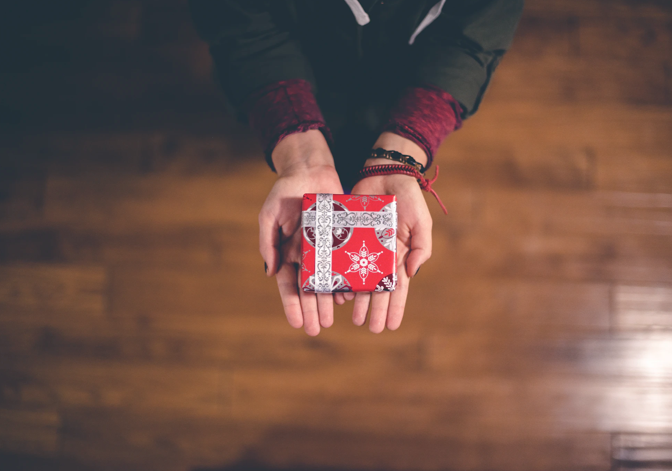
Ein morgon i desember vaknar du av at det ringjer på døra. Det står ingen utanfor, men på trappa finn du ei julegåve med namnet ditt på. Kven kan ha levert julegåva, og kva er i pakken?
Skriv ein tekst der du prøver å halde på spenninga lengst mogleg.

Slide 13
Luke 6

Slide 14
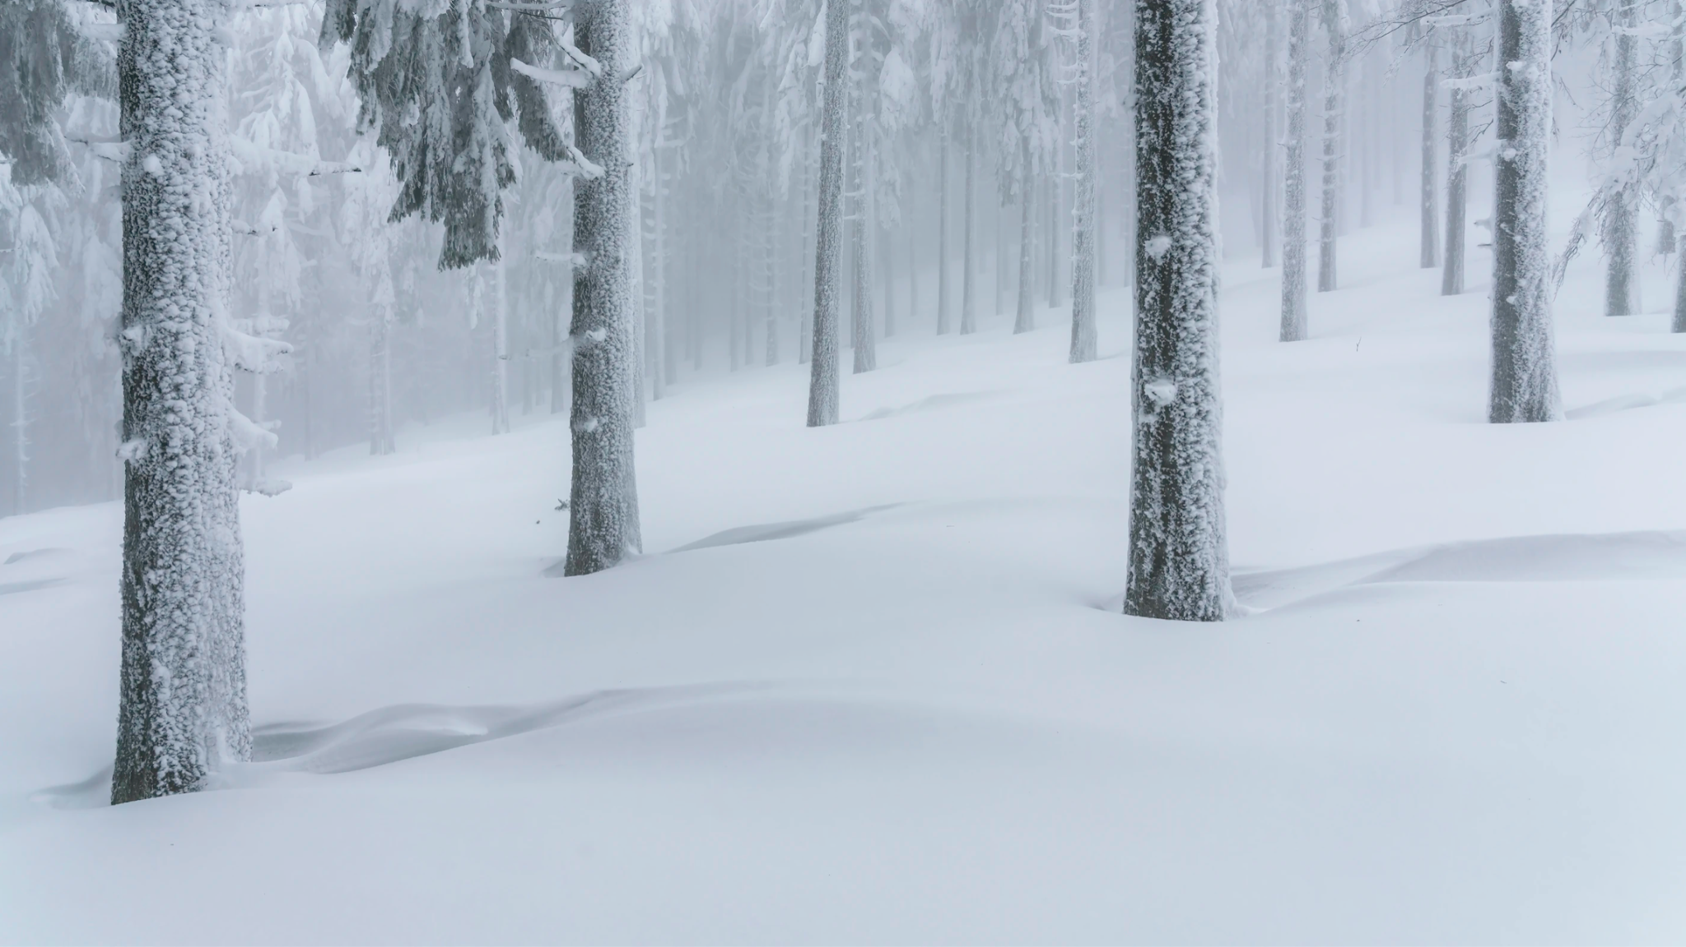
«Det er ingenting så stille som snø. » Kva trur du er meint med denne setninga? Skriv ein valfri tekst med denne overskrifta.

Slide 15
Luke 7

Slide 16
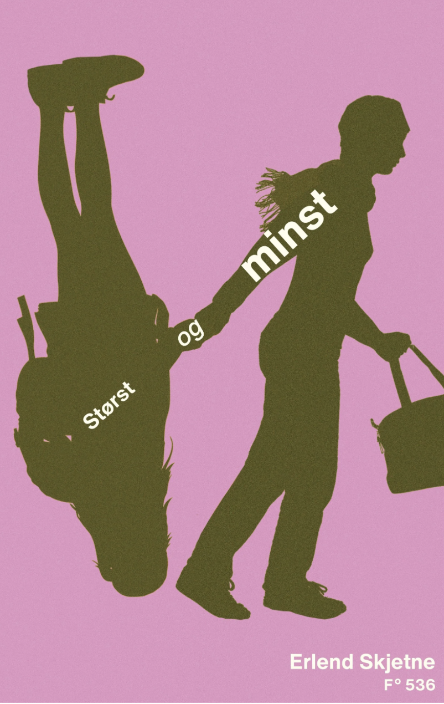
Boktips å ta med seg
inn i veka
Les bokomtalane og intervju med forfattarane her.

Slide 17
Luke 8

Slide 18
Boktips å ta med seg
inn i veka
Les bokomtalane av bøkene her.

Slide 19
Luke 9

Slide 20
Skriv kva oppskrifta på ein kjekk juleferie er for deg. Oppskrifta må ha minst seks ingrediensar.
Døme:
To koppar med seine frukostar
Seks store skeier med dataspeling med venar
?
?
?
?

Slide 21
Luke 10

Slide 22
Du kjenner mobilen vibrere svakt i lomma, så du tek han opp. Namnet som står på skjermen, får hjartet til å banke hardt i brystet.
Kven har sendt deg meldinga? Kva står i ho, og kva skal du svare? Skriv vidare på meldingsutvekslinga mellom deg og mottakaren.

Slide 23
Luke 11

Slide 24
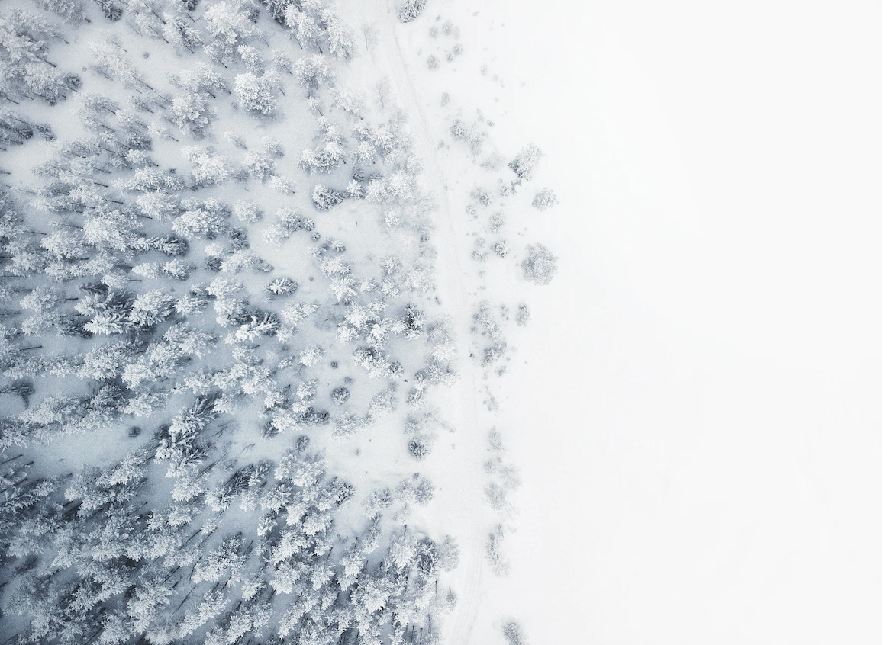
Ein dag du går til skulen, oppdagar du at nokon har gått foran deg i snøen. Avtrykka er markerte og tydelege, og ser heilt ferske ut. Du bestemmer deg for å heller følgje fotspora enn å gå på skulen.
Skriv kva som skjer når du følgjer fotspora.

Slide 25
Luke 12

Slide 26
Julesong med samtalepunkt som kan brukast i klasserommet.
Samtalepunkt
1. Kva er den aller finaste julesongen du veit om? Kva er det som gjer songen så fin, synest du?
2. Songen du nettopp høyrde, heiter «Falle til ro». Om du sjølv måtte skrive ein julesong, kva hadde tittelen vore? Kva hadde songen handla om og kvifor?
Om klassa har tid: Lag ei kåring over dei beste julesongane, og lag ei eiga julespeleliste for klassa. Kanskje er det ein elev i klassa som vil ta på seg ansvaret for å utforme lista?

Slide 27
Luke 13

Slide 28
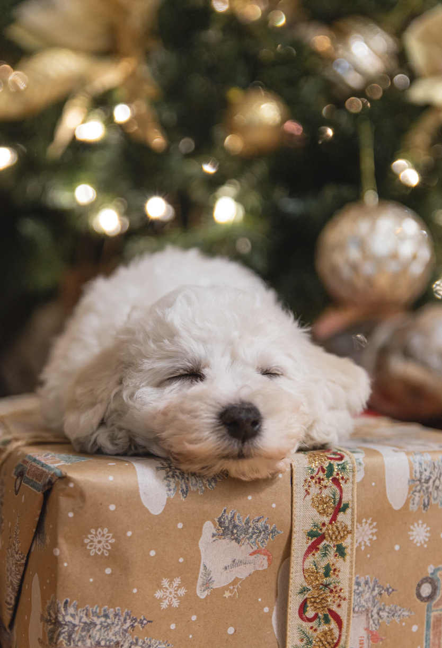
Desemberstormen herjar utanfor vindauget. Du har nettopp kome heim frå trening, og er både sliten, trøytt og litt kald. I det du legg deg på sofaen, kryp denne krabaten opp og finn seg til rette på brystet ditt.
Prøv å skildre kjensla det gjev deg å ha hunden på brystet.

Slide 29
Luke 14

Slide 30
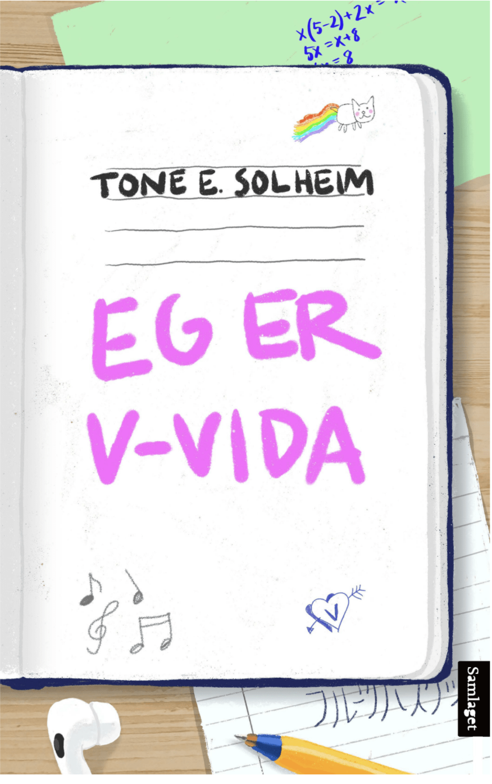
Boktips å ta med seg
inn i veka
Les bokomtalane av bøkene her.

Slide 31
Luke 15

Slide 32
Boktips å ta med seg
inn i veka
Les bokomtalane av bøkene her.

Slide 33
Luke 16

Slide 34
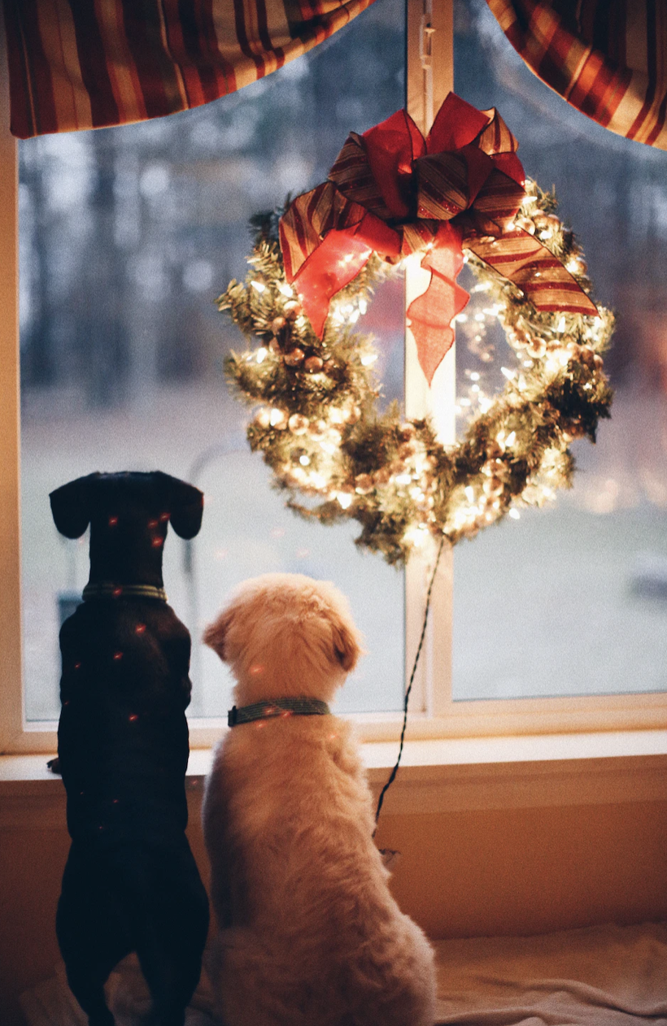
Å vente på noko er både vanskeleg og litt fint.
Kva ventar du på skal skje i livet ditt? Skriv ein refleksjonstekst som har venting som tema.

Slide 35
Luke 17

Slide 36
Draumereisa, kor går ho?
Tenk deg at du vaknar i landet du drøymer om å reise til.
Prøv å skildre det du ser rundt deg. Kva luktar du? Kva ser du? Kva tenkjer du? Kva føler du?

Slide 37
Luke 18

Slide 38
Julesong med samtalepunkt som kan brukast i klasserommet.
Samtalepunkt
Kva er det aller beste med vinteren, synest du?
Nærles songteksten som du finn her, og skriv ned alle dialektorda du finn. Korleis skil dialektorda seg frå måten du sjølv snakkar? Korleis skil dialektorda seg frå bokmål og nynorsk?
Kvar trur du Ingebjørg Bratland kjem frå?
Påverkar dialekta til Ingebjørg songen og stemninga som blir formidla? På kva slags vis? Korleis hadde du opplevd songen om han til dømes var på engelsk?

Slide 39
Luke 19

Slide 40
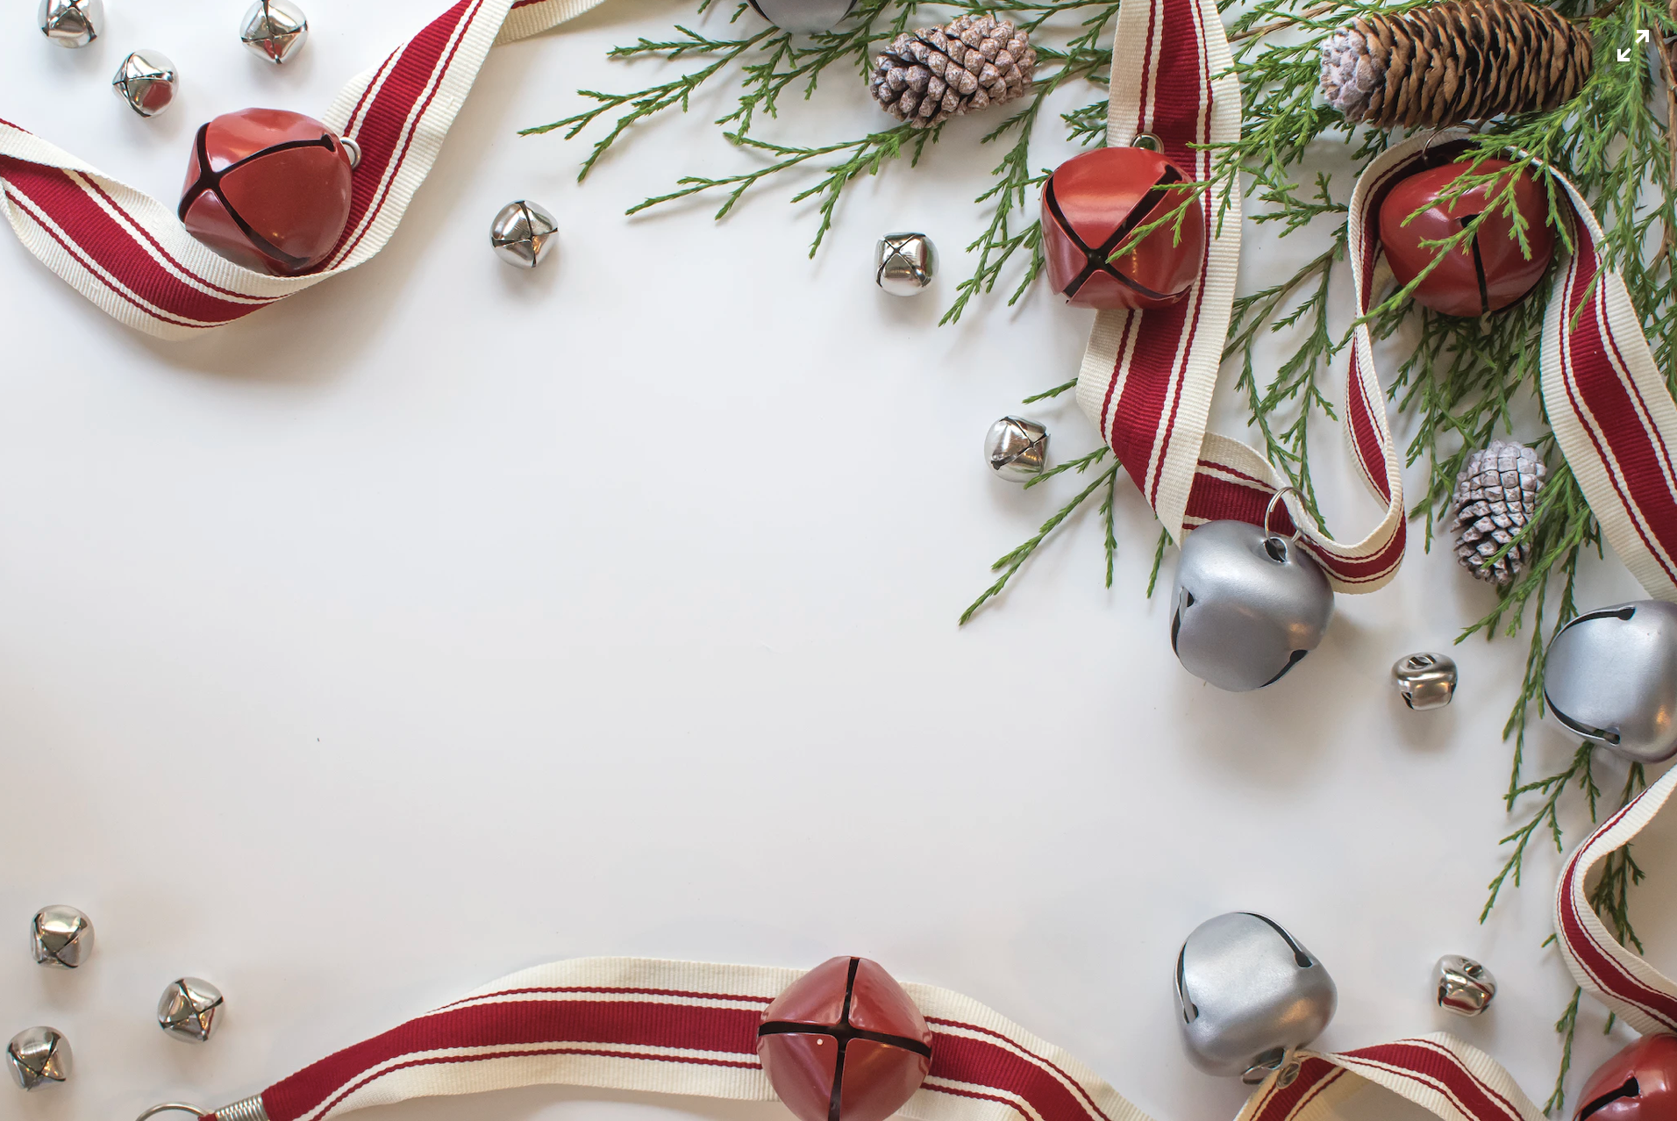
Kvart år held rektor tale under den felles juleavsluttinga ved skulen. Dei siste åra har rektor fått kjensla av at ungdomane ikkje høyrer så godt etter, og ho har difor spurt deg om hjelp til å skrive ein tale som fengjer.
Skriv talen som rektor skal halde den siste dagen før juleferien.

Slide 41
Luke 20

Slide 42
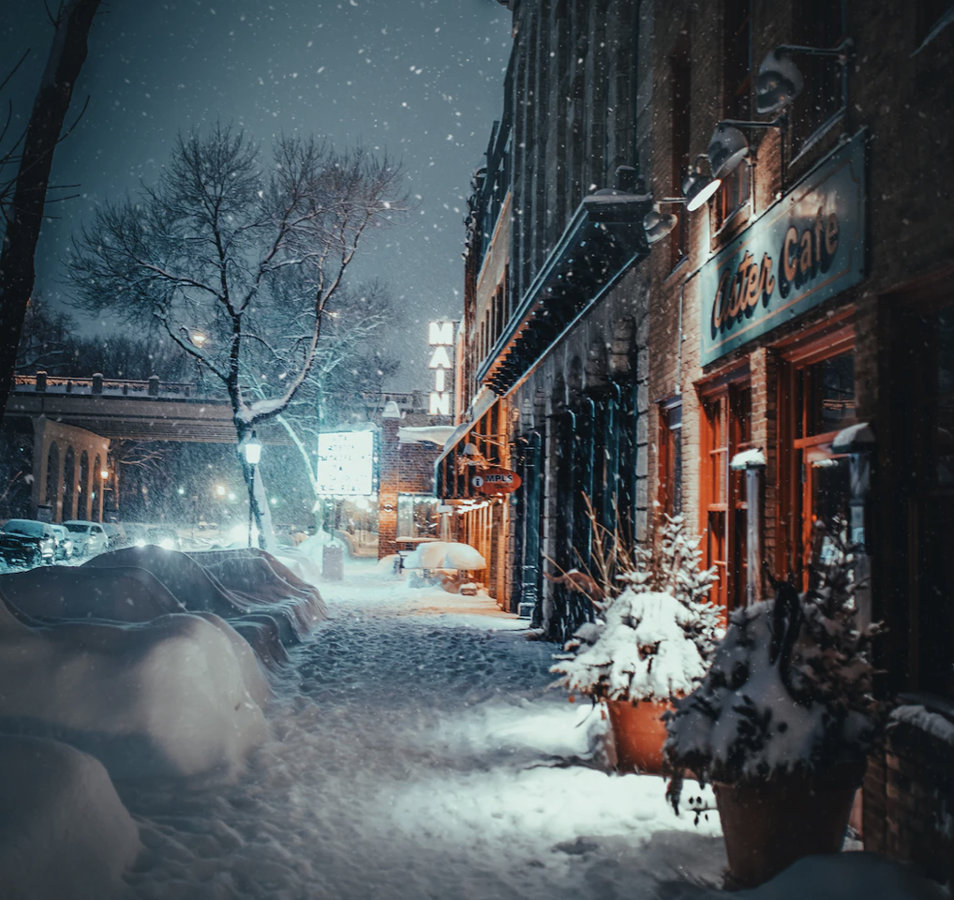
Då du gjekk gjennom byen i går, vart du vitne til ein situasjon som du ikkje heilt klarer å leggje frå deg. Skriv ein tekst der du skildrar det du såg, og tankane du gjer deg.

Slide 43
Luke 21

Slide 44
Boktips å ta med seg
inn i veka
Les bokomtalane av bøkene her.

Slide 45
Luke 22

Slide 46
Boktips å ta med seg
inn i veka
Les bokomtalane av bøkene her.

Slide 47
Luke 23

Slide 48
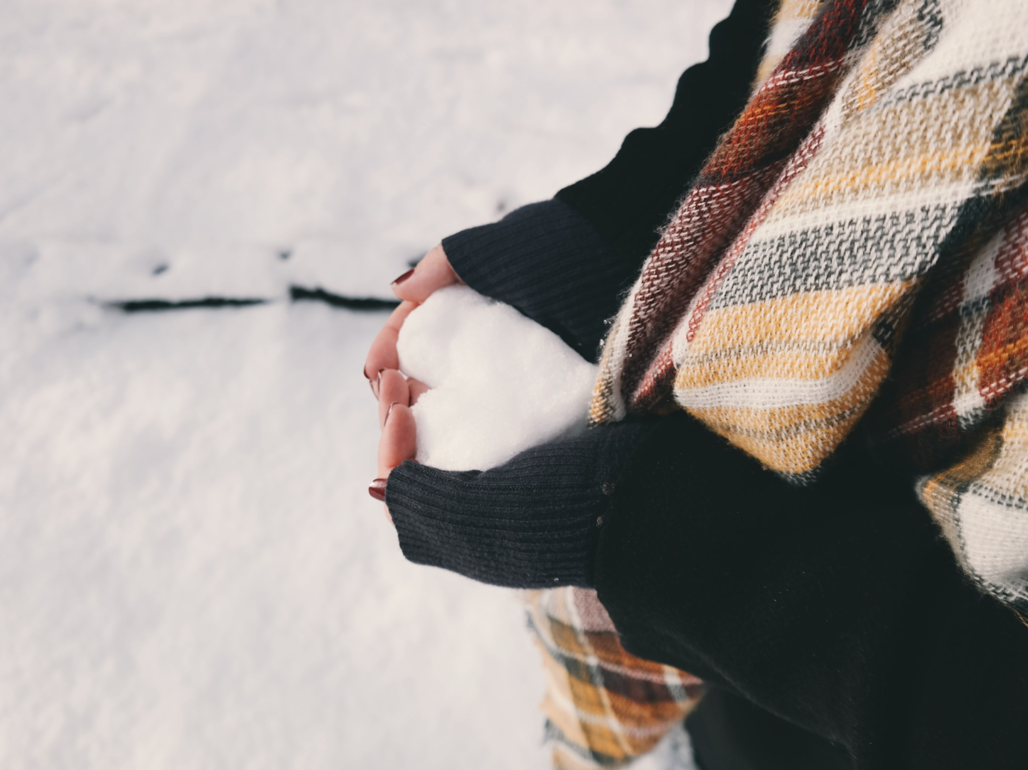
Kva ønskjer eg meg?
Skriv ei liste med fem ikkje-materielle ting som du ønskjer deg til jul. Bruk to minutt til å tenkje før du skriv. Prøv å grunngje kvifor du ønskjer deg akkurat desse tinga.
Vel ut eitt eller to punkt på lista som du deler med klassevenane dine.

Slide 49
Luke 24

Slide 50
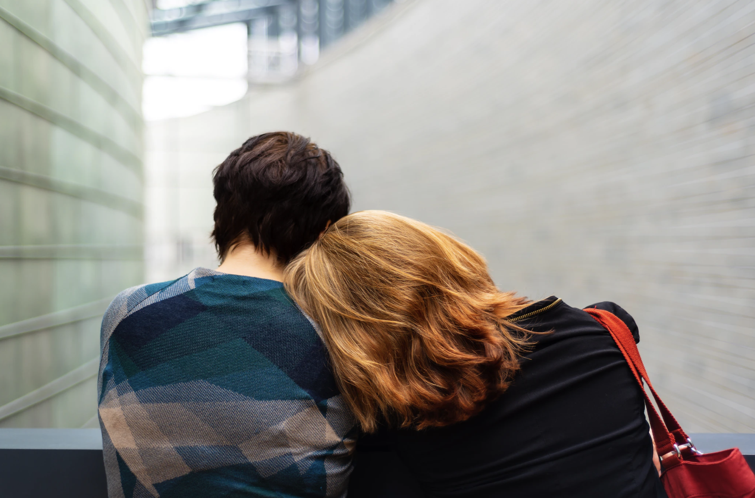
Skriv eit brev til ein i livet ditt som betyr mykje for deg. La det kome tydeleg fram kvifor akkurat dette mennesket er så viktig for deg.
Tør du å gi brevet til mottakaren?

Slide 51
God jul!
Helsing frå oss
på Nynorsksenteret

